Slide 1
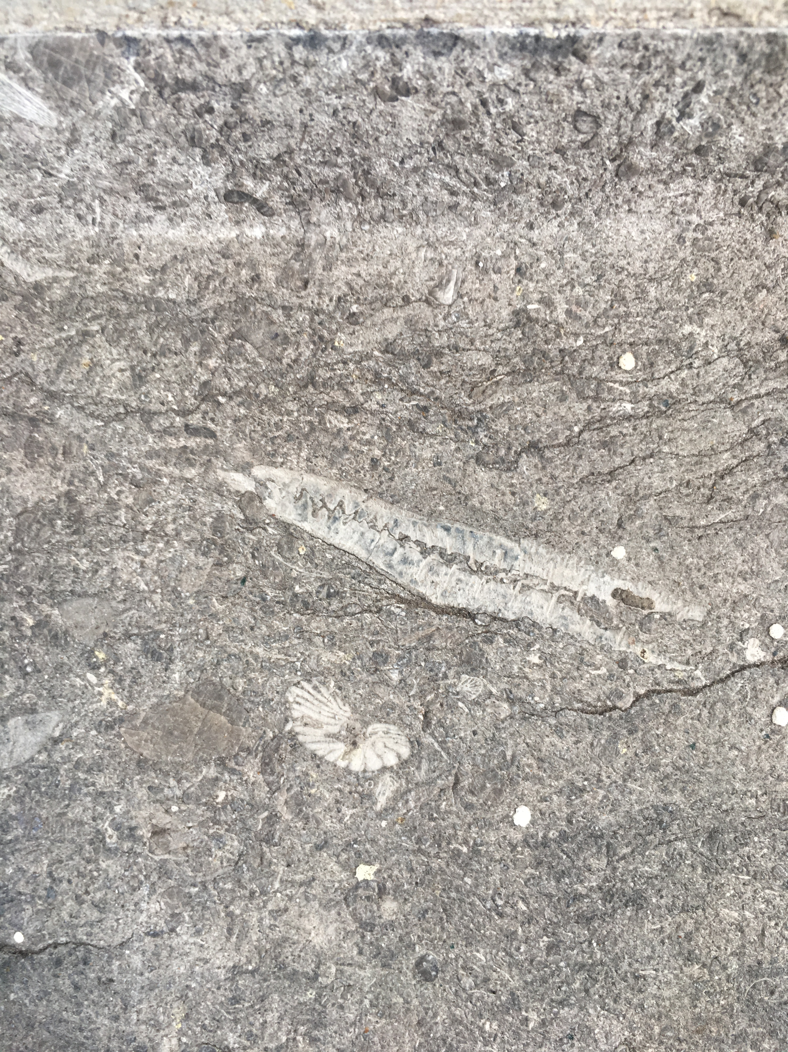
Fossielen zijn dichterbij dan je denkt!
Steel van zeelelie en solitair koraal
Petra van Zijtveld en Hannah van Dijk Hogeschool Windesheim

Slide 2
Welkom!
Doel van de workshop
Waar vind je fossielen?
Praktische zaken:
Tour to do
Tijdsplanning

Slide 3
Doel
Hoe ga je met leerlingen op zoek naar fossielen in gebouwen en op straat
Aan het einde van de workshop kennis over het zoeken en herkennen van fossielen in verschillende soorten natuursteen
(Nieuwe) werkvorm app Tour to Do

Slide 4
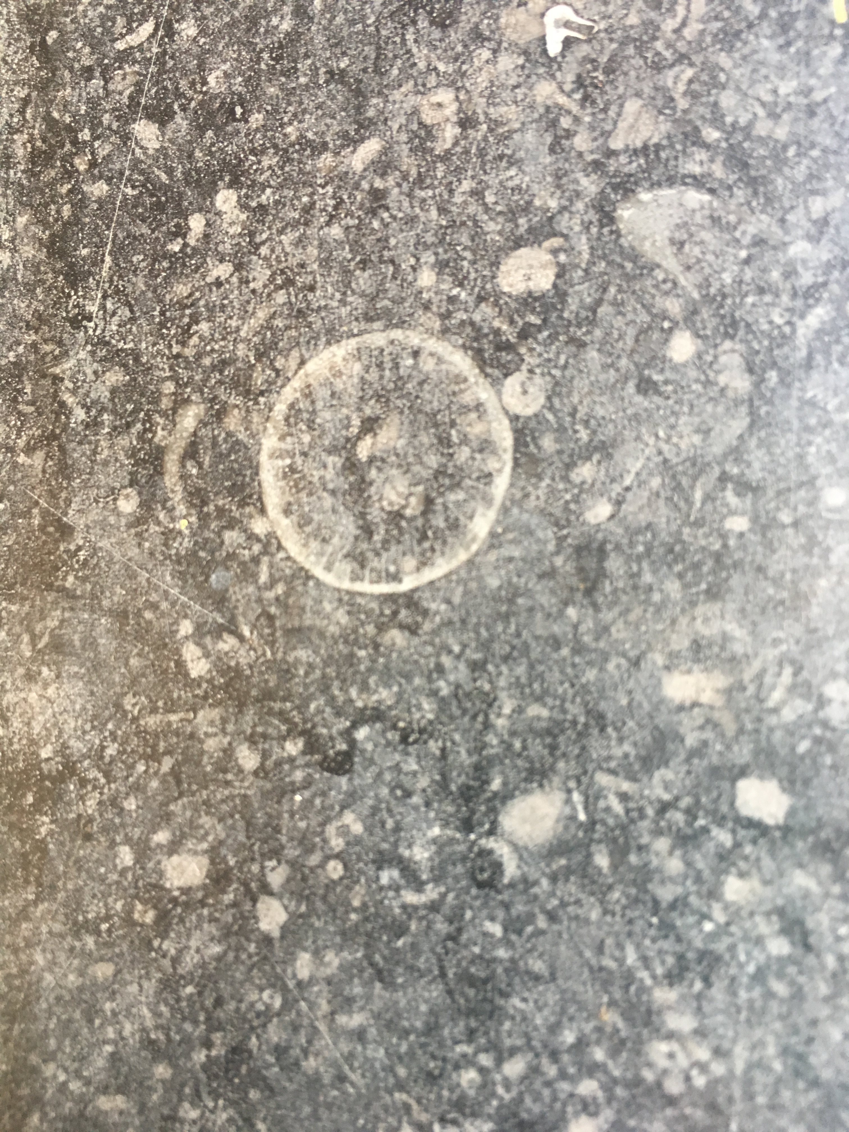
Waar vind je fossielen?
Belgisch hardsteen / Arduin
Periode: Vroeg Carboon, 340-355 miljoen geleden
Veel toegepast in vloeren, vensterbanken, drempels, stoepranden en gevelplaten

Slide 5
Praktische zaken
We verdelen in 5 groepen
Elke groep heeft een kaart, determinatietabel en mobiel
Download de (gratis) app TOURtoDO in app- of playstore
Vul de code in: 877428

Slide 6
Tijdplanning
14.00 – 15.15u en 15.45 – 17.00u
Deze introductie: 10 min
Fietsen naar Lunteren: 10-15 min. Verzamelen bij Zaal Floor.
Fossielen zoeken met behulp van Tour to do: ±20 min
Afsluitend rondkijken in museum Lunteren: ±20 min
Fietsen naar de Werelt: 10 min (15.00u of 16.45u)
Afsluiting: 5 min
Veel plezier!

